Slide 1
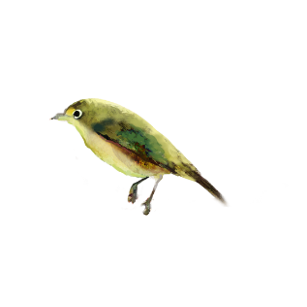


TRƯỜNG TIỂU HỌC ĐOÀN LẬP
CHÀO MỪNG CÁC THẦY CÔ GIÁO
ĐẾN DỰ GIỜ, THĂM LỚP 5B
Giáo viên: Nguyễn Thị Hương Giang

Slide 2





Slide 3
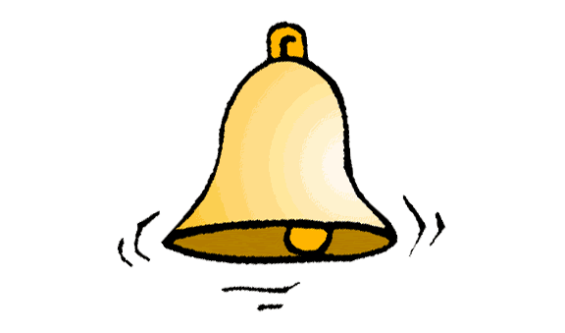

Câu hỏi 1: Điền số thích hợp vào chỗ chấm:
2m 5cm=…….cm
Rung chuông vàng
A. 2500
B. $\frac{25}{100}$
HẾT GIỜ
C. 205
2
3
4
5
6
7
8
9
10
0
1
Notes:
D

Slide 4

Câu hỏi 2: Điền số thích hợp vào chỗ chấm:
1kg 250g=…….g
Rung chuông vàng
A. 12 500
B. 1250
HẾT GIỜ
C. $\frac{1250}{1000}$
2
3
4
5
6
7
8
9
10
0
1
Notes:
D

Slide 5
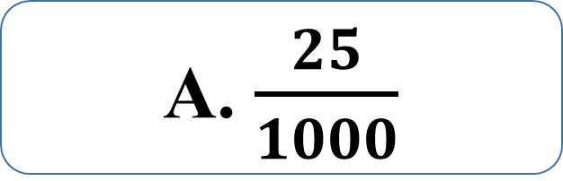

Câu hỏi 3: Điền số thích hợp vào chỗ chấm:
25 cm=…….m
Rung chuông vàng
A. $\frac{25}{1000}$
B. $\frac{25}{100}$
HẾT GIỜ
C. 250
2
3
4
5
6
7
8
9
10
0
1
Notes:
D

Slide 6

Câu hỏi 4: Điền số thích hợp vào chỗ chấm:
4500kg=…….tấn
1. Thực hiện tính 1443-1417 được kết quả là:
Rung chuông vàng
A. $\frac{4500}{1000}$
A. 450
HẾT GIỜ
C. 45
2
3
4
5
6
7
8
9
10
0
1
Notes:
D

Slide 7


Slide 8
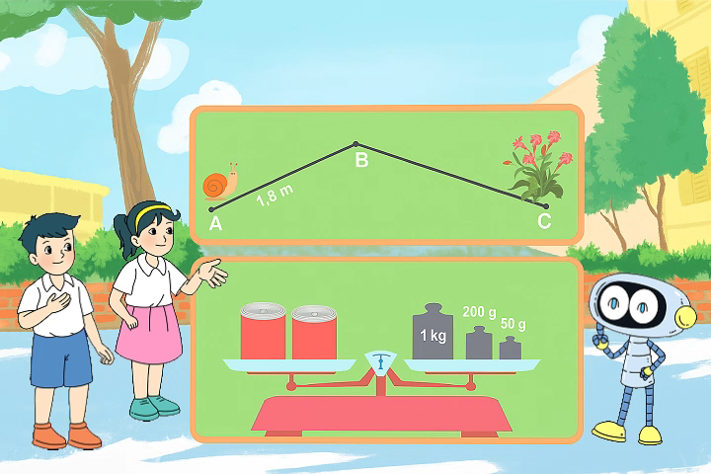
Con ốc sên phải đi đoạn đường dài bao nhiêu mét để đến được khóm hoa nhỉ?
Mỗi hộp sữa cân nặng bao nhiêu ki-lô-gam nhỉ?
Trước tiên, ta cần viết số đo độ dài, khối lượng dưới dạng số thập phân rồi làm tiếp nhé!
2 m 15 cm

Slide 9

2 m 15 cm = m
Ví dụ 1:
?
2 m 15 cm $=2\frac{15}{100} m=2,15 m.$
$$\text{V}\text{ậ}\text{y}\text{ 2 }\text{m}\text{ 15 }\text{cm}\text{ = 2,15 }\text{m}$$
1 kg 250 g = kg
?
1 kg 250 g $=1\frac{250}{1 000}kg=\text{1,250 }\text{kg}$.
$$\text{V}\text{ậ}\text{y}\text{ 1 }\text{kg}\text{ 250 }\text{g} \text{= 1,25 }\text{kg}$$

Slide 10


Để viết số đo độ dài, số đo khối lượng từ 2 đơn vị đo về 1 đơn vị đo dưới dạng số thập phân ta làm như thế nào?
Bước 1: Chuyển số đo độ dài, số đo khối lượng thành hỗn số
(với đơn vị đo cần chuyển)
Bước 2: Chuyển hỗn số thành số thập phân.

Slide 11
Ví dụ 2:
275 g = kg
?
275 g $=\frac{275}{1 000}kg=\text{0,275 }\text{kg}$.
$$\text{V}\text{ậ}\text{y}\text{ 275 }\text{g}\text{ = 0,275 }\text{kg}$$
125 m = km
?
125 m $=\frac{125}{1 000}km=0,125 km. Vậy 125 m=0,125 km$

Slide 12
Để viết số đo độ dài, số đo khối lượng từ 1 đơn vị đo về 1 đơn vị đo dưới dạng số thập phân ta làm như thế nào?
Bước 1: Chuyển số đo độ dài, số đo khối lượng thành số thập phân
(với đơn vị đo cần chuyển)
Bước 2: Chuyển Phân số thập phân thành số thập phân.

Slide 13


Slide 14
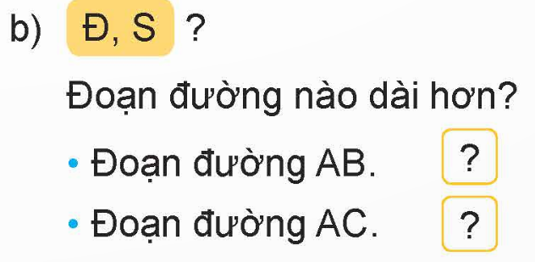
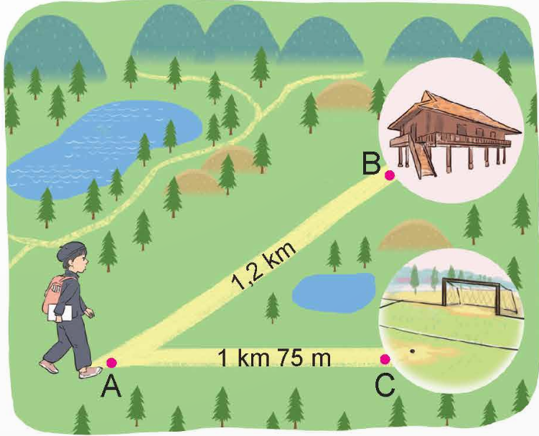
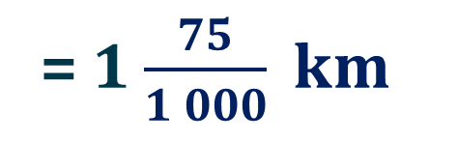
3
a) Tìm số thập phân thích hợp.
1 km 75 m = km
1,075
?
= 1 $\frac{75}{1 000} km$
Đ
S
Ta có: 1,075 km < 1,2 km. Vậy đoạn đường AB dài hơn.

Slide 15


